Slide 1
HERPES ZOSTER (ZONA)
EPİDEMİYOLOJİ: Daha önca infeksiyonu geçiren bireylerde VZV nin reaktivasyonudur.
İlk VZV infeksiyonundan sonra, virüs sinir ganglion hücrelerinde latent kalır.
Zona 10 yaş altında nadir, immunsüpresyonda sıktır.
KLİNİK: Bir dermatom boyunca lokalize ağrı, hassasiyet, döküntüler
Döküntüler genelde ünilateraldir ve bölgesel LAP olaya eşlik eder
1/3 olguda primer dermatom dışında birkaç vesikül olabilir
5. kafa çiftinin herhangi bir kolu tutulabilir, intraoral ve korneal lezyonlar olabilir.
7. kafa çiftinin tutulması ile fasial paralizi ve kulak kanalında vesikül gelişebilir.

Slide 2
TANI: HSV ile VZV birbirlerine çok benzer,
kültür ile
TEDAVİ:
ACYCLOVİR önerilebilir,
visseral yayılımda önleyici

Slide 3
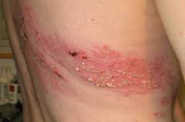
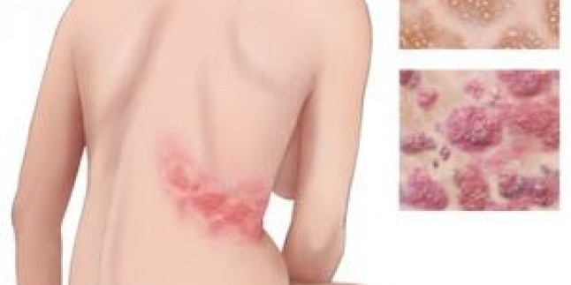
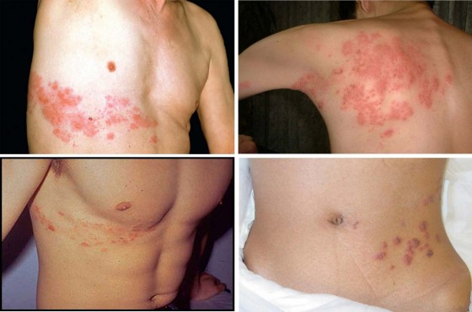

Slide 4
KONJENİTAL VARİCELLA
Düşük doğum tartısı, kortikal atrofi, konvulsiyon, zeka geriliği, korioretinit, mikrosefali, intrakranial kalsifikasyon ve gövde ekstremitelerde sikatrisyel lezyonlar
Suçiçeği olan annenin ( doğumdan 5 gün önce veya sonrası ) çocuğunda % 15-20 VARİCELLA SENDROMU olur. Mortalite %20-30 dur. Bu yenidoğanlarda transplasental antikor eksikliği gözlenir.
TANI: Hafif lökositoz.
Veziküllerde PMN mevcut
Sitolojik olarak intranüklear inklüzyonlar, dev
hücresi ve herpes virüs partikülüne rastlanır
Akut ve konvelasan antikorlar ile hastalık verifiye edilir.

Slide 5
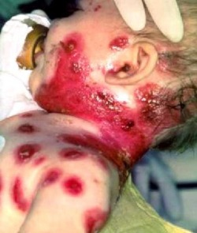
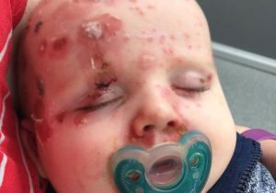

Slide 6
GRUP A HEMOLİTİK STREPTEKOK
ETY: Gram + zincir yapan koklar.
Kanlı agarda hemoliz yapanlara; Beta-hemolitik,
parsiyel hemoliz yapanlara; Alfa-hemolitik,
hiç hemoliz yapmayanlara; Gamma-hemolitik
streptekoklar
C=KARBONHİDRAT tabakasına göre LANCEFİELD gruplandırması yapılabilir. A-H ve K-T
Grup A streptekoklar Bacitracin’e duyarlı.
A grup streptekoklar M proteinlerine göre 75 tipi var
Streptekoklar; toksin, kızı yapan eritrojenik toksin, enzim, hemolizin salgılar

Slide 7
GRUP A HEMOLİTİK STREPTEKOK
PATOLOJİ:
Lokal lezyonlarda hiperemi, ödem ve nötrofil infiltrasyonundan ibaret enflamasyon.
Kızılda; lenfoid hiperplazi, bazı olgularda AGN bulguları, koriumda hiperemi, ödem, nötrofil infiltrasyonu
EPİDEMİYOLOJİ: Streptekoklara herkes duyarlı, ancak enfeksiyon yaşa göre klinik özellik gösterir
6-12 yaş en sık
Kışın ve baharın erken dönemlerinde artar
Burun, boğaz, kulak ve deri akıntılarında bulunur
Damlacık infeksiyonu ile bulaşır.
Enfekte süt, dondurma ve yumurta bazen gıda ile bulaşan epidemilere yol açar

Slide 8
Farenjit/Tonsillit’de Etkenler
Virüs %
Rhinovirüs 20
Coronavirus >5
Adenovirüs 3,4,7, 9, 14,21 5
H.simpleks 1-2 6
Parainfluenza 1-4 5
Influenza A ve B 2
Coxackie A 2,4,6,8,10 <1
EBV <1
CMV <1
HIV <1
Bakteri %
GAS 15-20
C grubu streptokok 5-10 N.gonorrhoeae < 1 C.diphteria < 1 Arcanobacterium < 1 haemolyticum
Yersinia <1 T.pallidum < 1
Diğerleri
M.pneumonia <1 C.pneumonia ?

Slide 9
KIZIL
KD: 1-7 gün
Ateş
Boğaz, karın ve baş ağrısı,
Kusma, titreme, halsizlik
12-28 saat sonra döküntü başlar.
ATEŞ: 39,5 derece, tedavisiz 5-6 gün sonra düşer
Penisilin tedavisinden 24 saat sonra ateş düşer
ENAMTEN: Tonsiller, farenks, dil, sert damak;
ödematoz, eksüda ile kaplanır
Ağır olgularda membranöz ülseratif tonsillit
Dilin özel görünümü; 1-4 günlerde beyaz çilek,
4. günden sonra kırmızı çilek

Slide 10
KIZIL
EKZANTEM:
24 saat içinde yaygınlaşır
Yüz yaygın hiperemik, dudak etrafı soluk
Kıvrımlarda kırmızı renkte çizgilenme (Pastria)
Döküntü ağır ise vesiküler lezyonlar olaya katılır
Lamellöz soyulma görülür (2-3. hafta)
--Cerrahi kızıl.
--Streptekok septisemisi.
--Deri infeksiyonları.
TANI:
Tipik klinik özellikler.
Etkenin izolasyonu
Serolojik testler ( streploenzim ), ASO
Diğer, lökositoz, PMN hakimiyeti, eosinofili %5-10

Slide 11
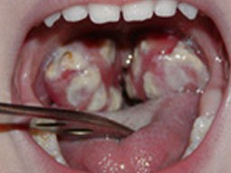
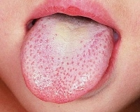
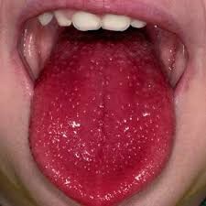

Slide 12
Nitelik | GAS farenjiti | Viral Farenjit
Mevsim | Kış, ilkbahar | Her mevsim
Yaş | 5-11 yaş | Her yaş
Belirtiler | Ani başlar Şiddetli boğaz ağrısı Ateş Başağrısı Karın ağrısı, bulantı, kusma | Değişken Hafif boğaz ağrısı Ateş değişken Adele, eklem ağrısı Karın ağrısı (İnfA/EBV)
Bulgular | Farenksde eritem, eksüda Ağrılı servikal adenopati Palatal pateşi Tonsiller büyük Kızıl döküntüsü YOK;Öksürük, rinit, ses kısıklığı,konjuktivit, diyare | Ülseratif, nadir eksüda Az oranda, ağrısız LAP Tipik enantem Etkene göre değişir Tipik deri döküntüsü Öksürük, rinit, ses kısıklığı,konjuktivit, diyare

Slide 13
GAS Farenjit/Tonsillit’inde Tedavi
GAS Farenjit/Tonsillit’inde PENİSİLİN ilk seçilecek ilaç
‘Penisiline dirençli GAS henüz bildirilmemiştir’
GAS’ların penisiline karşı MIC değerleri son 80 senede değişmedi (Kaplan EL ve ark. Pediatr Infect Dis J. 1999:18:1069-72)
Bakteriyal eradikasyon için Penisilin tedavisi en az 10 gün olmalı
Bakteriyel eradikasyonda ‘Tek doz Benzathine Penisilin’ İM etkili

Slide 14
GAS Farenjit/Tonsillit’inde Tedavi
Penisilin V oral 3-4 doz 10 gün
<27 kg 125 mg/doz
> 27 kg ve erişkin 250 mg/doz
Benzatin Penisillin G IM tek doz
<27 kg 600.000 U
>27 kg ve erişkin 1.200.000 U

Slide 15
GAS Tedavisinde Alternatif İlaçlar
Penisiline duyarlılık; Eritromisin
Çocuklar 40 –50 mg/kg/gün 3 -4 doz 10 gün
Büyük çocuk ve erişkin 1gr/gün 3-4 doz 10 gün
Amoksilin ve Ampisilin; Penisiline üstünlüğü yok
< 15 kg 125 mg/doz 3 doz 10 gün
> 15 kg 250 mg/doz 3 doz 10 gün
Penisilin ile klinik ve bakteriyolojik düzelme olmazsa;
Klindamisin 20 mg/kg/gün 3 doz 10 gün
Penisilin 10 gün + Rifampisin 4 gün

Slide 16
KIZIL KOMPLİKASYONLARI
ERKEN: İlk haftada
Servikal adenit, otitis media, sinüzit, bronkopnömoni,
nadiren mastoidit, sepsis, osteomyelit.
GEÇ: 1-3 hafta sonra ; ARA ( % 3 eksüdatif farenjit sonra
AGN; A grubu hemolitiklerin 12,4 ve 49 tip nefritojenik
TEDAVİ: 10 gün Penisilin;
Eritromisin
Klindamisin veya Sefalosporin
Sepsis, erizipel, kemik infeksiyonu; İV tedavi
İmpetigo: Lokal bacitrasin.
Boğaz ağrısı için aspirin veya asetaminofen,
Yatak istirahati,
Sıvı ve düzenli beslenme

Slide 17
KIZIL
KORUYUCU TEDAVİ
Penisilin tedavisinden 48 saat sonra bulaşıcı değildir.
Profilaksi
Ev içi infeksiyon.
Okul epidemileri.
Ailede ARA anamnezi
Etkene maruz kalan bireyde araya giren bir
infeksiyonun varlığı
Etkenin nefritojenik olduğunu gösteren belirtiler var ise

Slide 18
DERİ LEZYONLARI OLAN
ÇOCUĞA YAKLAŞIM;
1-Lezyona ait öykü:
*Başlangıç süresi.
*İlk görüldüğü bölge.
*Dağılımı,seyri,belirme ve kaybolma
dönemleri.
*Kaşıntı,yanma,parestezi ve ağrı
2-Geçirdiği döküntülü hastalıklar
3-Aşılar.
4-Ailede ekzema, astma, saman nezlesi öyküsü
5-Doğum tartısı,anne sütü ile beslenme

Slide 19
DERİ LEZYONLARI OLAN
ÇOCUĞA YAKLAŞIM
6-Aile,kardeş,komşu ve okula ait bilgiler.
7-Uyaran etkenler:Uv,ısı,gıda,ilaç,infeksiyon.
8-Sistemik bulgular:
*Ateş
*Tonsillit
*Artralji
*Gelişme bozukluğu
*Terleme bozukluğu
*Adenomegali
*Hepatosplenomegali
*Sarılık

Slide 20
DERİ LEZYONLARI OLAN
ÇOCUĞA YAKLAŞIM
9-Fizik Muayene
*Lezyonun şekli,boyutu,rengi.
*Lezyonun palpasyonu.
*Yerleşim bölgeleri.
*Özel bulgular (Koebner fenomeni gibi)

